Slide 1
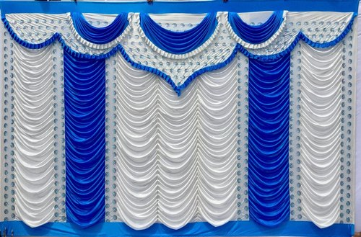

Slide 2
স্বাগতম

Slide 3
শিক্ষক পরিচিতি
মোঃআব্দুল হাই
ইবতেদায়ি প্রধান
খিলবাইছা রাহমানিয়া ফাজিল মাদরাসা
সদর লক্ষ্মীপুর।

Slide 4
পাঠ পরিচিতি
শ্রেণিঃ তৃতীয়
বিষয়ঃ প্রাথমিক বিজ্ঞান
পাঠের শিরোনামঃ মেরুদণ্ডী প্রাণীর শ্রেণিবিন্যাস
পাঠ্যাংশঃ মেরুদণ্ডী ..........বাদুড়।
পৃষ্ঠা নম্বরঃ ১২।
সময়ঃ ৪৫ মিনিট

Slide 5
শিখনফল
এই পাঠ শেষে শিক্ষার্থীরা ------
2.২.2 পরিবেশের বিভিন্ন প্রাণীর নাম উল্লেখ করতে পারবে;
2.২.৩ বিভিন্ন প্রাণীর বৈশিষ্ট্য উল্লেখ করতে এবং শ্রেণিকরণ করতে পারবে।

Slide 6
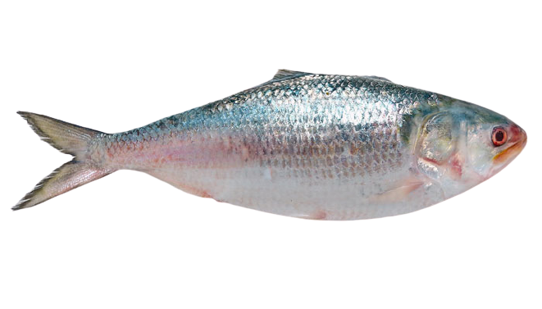
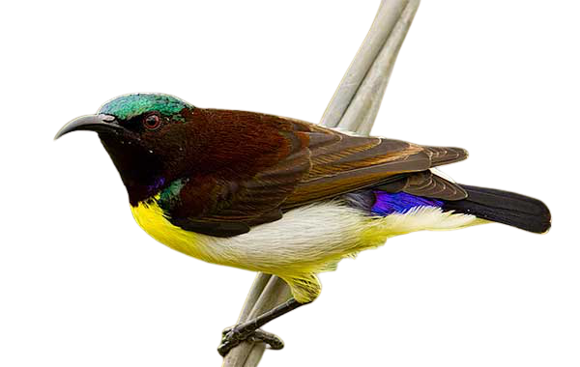
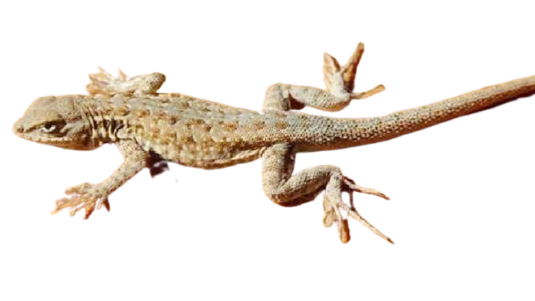
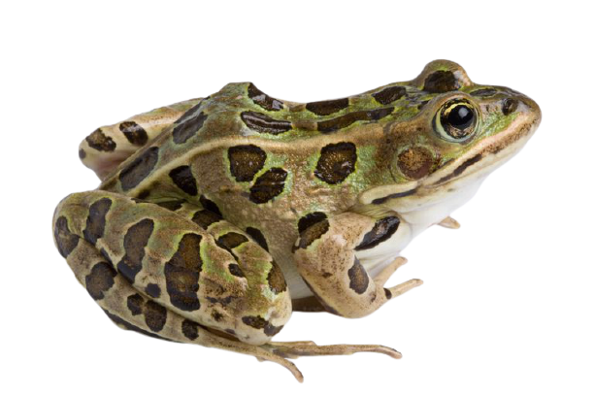
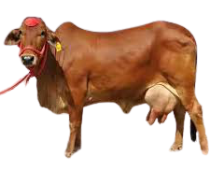
নিচের ছবিগুলো দেখো এবং চিন্তা করো।

Slide 7
পূর্বজ্ঞান যাচাই
মেরুদণ্ডী এবং অমেরুদণ্ডী প্রাণীর মধ্যে পার্থক্য কী?

Slide 8
আমাদের আজকের পাঠ
মেরুদণ্ডী প্রাণীর শ্রেণিবিন্যাস

Slide 9
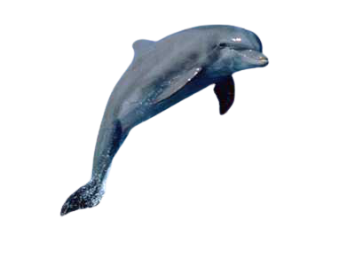
মেরুদণ্ডী প্রাণীদের পাঁচটি দলে ভাগ করা যায়ঃ
মাছ
উভচর
সরীসৃপ
পাখি
স্তন্যপায়ী

Slide 10
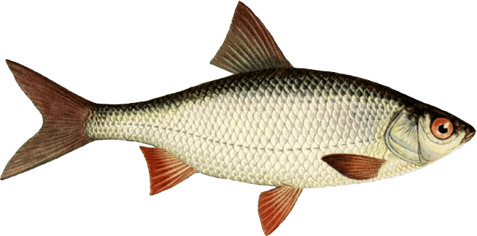
মাছ
পাখনা
আঁইশ
মাছ মেরুদণ্ডী প্রাণী,পানিতে বাস করে। বেশির ভাগ মাছের দেহ আঁইশে ঢাকা থাকে। পাখনা নেড়ে এরা চলাচল করে।
মাছ

Slide 11
উভচর
ব্যাঙাচি
ব্যাঙ একটি উভচর মেরুদণ্ডী প্রাণী।ব্যাঙ পানিতে ডিম পাড়ে। ব্যাঙের জীবন শুরু হয় পানিতে। শিশু ব্যাঙ বা ব্যাঙাচি পানিতে বাস করে। পরে বড় হয়ে স্থলে বাস করে।
পূর্ণাঙ্গ ব্যাঙ

Slide 12
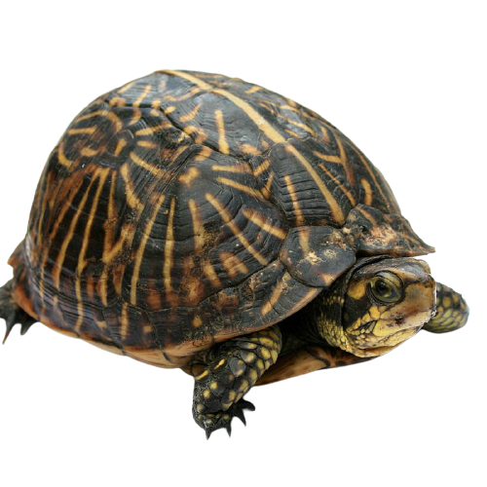
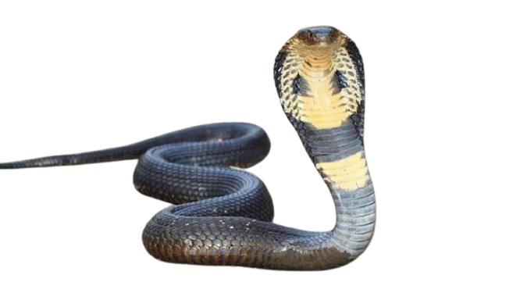
সরীসৃপ
সরীসৃপ প্রাণীদের ত্বক শুষ্ক এবং আঁইশযুক্ত। এরা স্থলে ডিম পাড়ে। কিছু সরীসৃপ জলে বা স্থলে বাস করে। এদের কেউ কেউ পায়ের সাহায্যে চলাচল করে,যেমন-টিকটিকি।সাপ মাটিতে বুকে ভর দিয়ে চলে।কুমির জীবনের অনেকটা সময় পানিতে কাটায়।

Slide 13
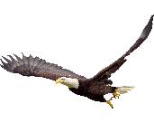
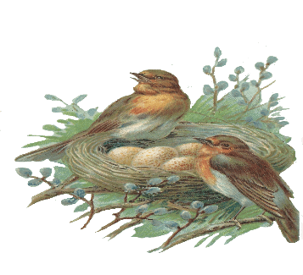
পাখি
ডানা
পালক
হাঁস,মুরগি,চড়ুই,ঈগল এরা পাখি। এদের দেহ পালকে ঢাকা থাকে। এদের দুটি ডানা ও দুটি পা আছে। পাখি ডিম পাড়ে। বেশিরভাগ পাখি ডানা মেলে উড়তে পারে।
পাখি উড়তে পারে
পাখি ডিম পাড়ে

Slide 14
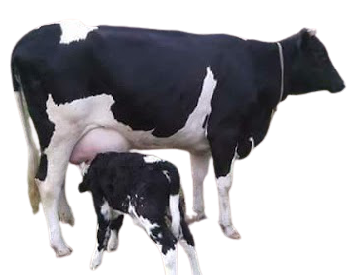
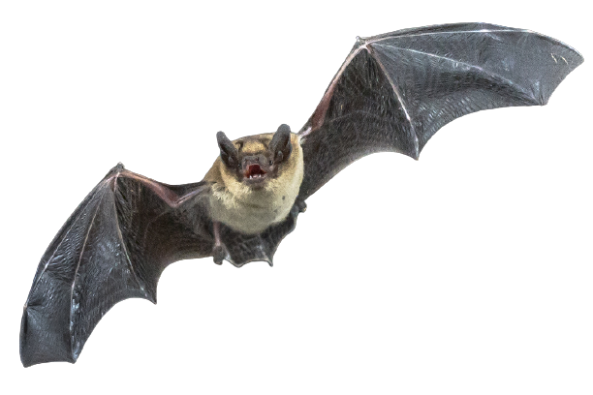
স্তন্যপায়ী
স্তন্যপায়ী প্রাণীদের দেহ পশম বা লোম দিয়ে ঢাকা থাকে। বাচ্চারা মায়ের দুধ পান করে বড় হয়।
কোনো কোনো স্তন্যপায়ী প্রাণী স্থলে বাস করে,যেমন-বাঘ এবং গরু। এরা পায়ের সাহায্যে চলাচল করে।
কোনো কোনো স্তন্যপায়ী প্রাণী পানিতে বাস করে,যেমন-তিমি এবং ডলফিন। কিছু স্তন্যপায়ী প্রাণী উড়তে পারে,যেমন-বাদুড়।

Slide 15
দলীয় কাজ
উপযুক্ত শব্দ ব্যবহার করে ছকটি পূর্ণ কর।
দল
ক
খ
গ
ঘ
মেরুদণ্ডী প্রাণী | কোথায় বাস করে | দেহ কী দিয়ে ঢাকা থাকে | কীভাবে চলাচল করে
মাছ
পাখি
উভচর
স্তন্যপায়ী
সরীসৃপ
পাখি
মাছ
স্তন্যপায়ী

Slide 16
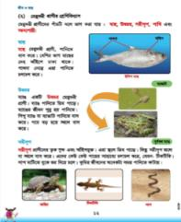
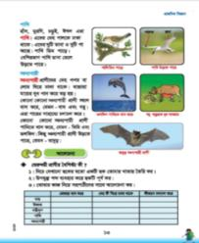
পাঠ্য বইয়ের সাথে সংযোগ
পাঠ্য বইয়ের ১২ ও ১৩ পৃষ্ঠা নিরবে পড়।

Slide 17
মূল্যায়ন
ক) মেরুদণ্ডী প্রাণীদের কয়টি শ্রেণিতে ভাগ করা যায়?
খ) কোথায় উভচর প্রাণীর জীবন শুরু হয়?
গ) স্তন্যপায়ী প্রাণীর তিনটি উদাহরণ দাও?
ঘ) মাছ কীভাবে চলাচল করে?
ঙ) সরীসৃপ প্রাণীদের ত্বক কেমন?
চ) কোন প্রাণীর বাচ্চারা মায়ের দুধ পান করে বড় হয়?

Slide 18
বাড়ির কাজ
৫ টি স্তন্যপায়ী প্রাণীর নাম লিখে আনবে।

Slide 19
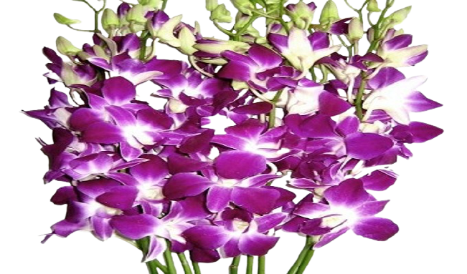
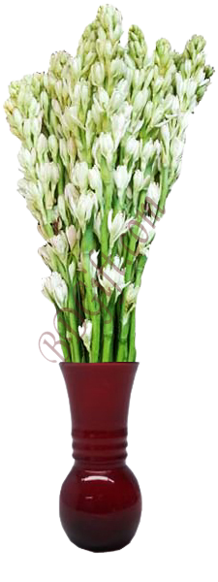
সকলকে ধন্যবাদ

